Slide 1
Основные направления развития института экономики, информационных технологий и профессионального образования до 2023 года (с корректировкой на 2021г.*)
ЗАПАДНО-КАЗАХСТАНСКИЙ АГРАРНО-ТЕХНИЧЕСКИЙ УНИВЕРСИТЕТ ИМЕНИ ЖАНГИР ХАНА
Уральск 2021г.

Slide 2
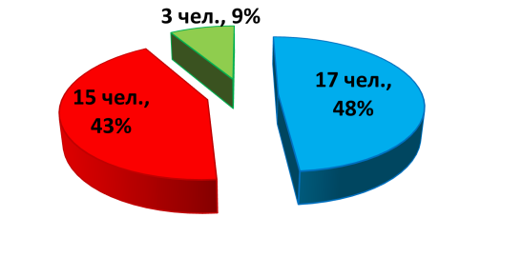
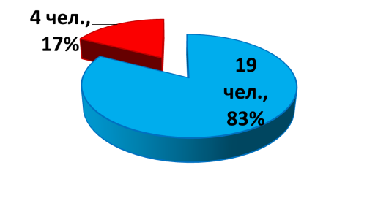
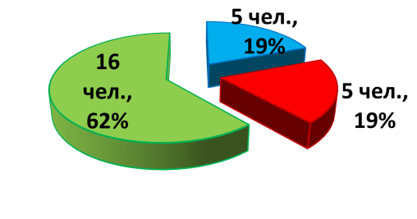
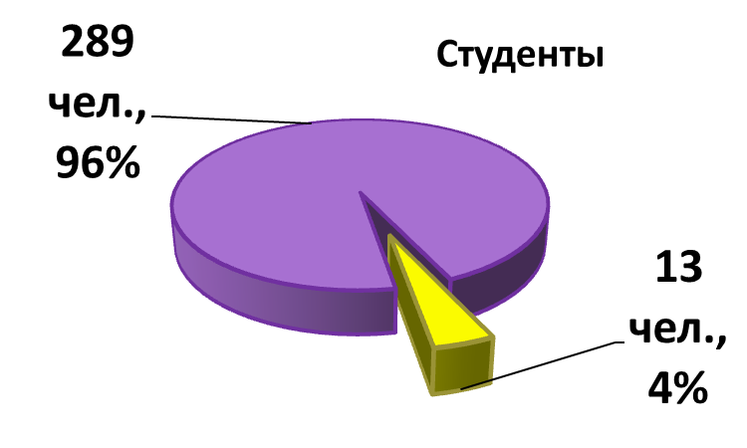
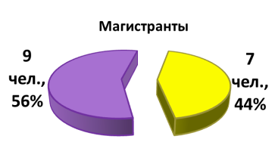
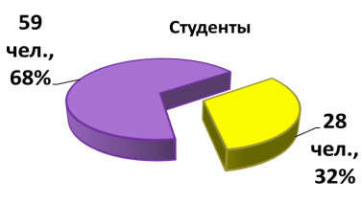
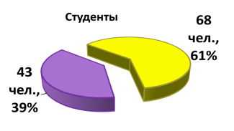
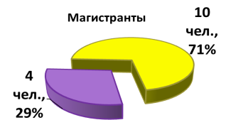
Высшая школа экономики и аудита
Высшая школа информационных технологий
Высшая школа профессионального образования
магистры;
ППС с учёными степенями;
специалисты;
на платной основе
на основе гос.гранта
Трудоустройство
Бакалавриат - 80%; Магистратура – 100%
Образовательные программы
Бакалавриат – 5; Магистратура - 2
Трудоустройство
Бакалавриат - 90%;Магистратура – 100%
Образовательные программы
Бакалавриат – 1; Магистратура - 1
Трудоустройство
Бакалавриат - 76%
Образовательные программы
Бакалавриат – 2
Проблемы:
Сокращение контингента бакалавриата и магистратуры;
Снижение уровня остепененности ППС;
Недостаточный уровень вовлеченности ППС в реализации научных проектов и хоздоговоров

Slide 3
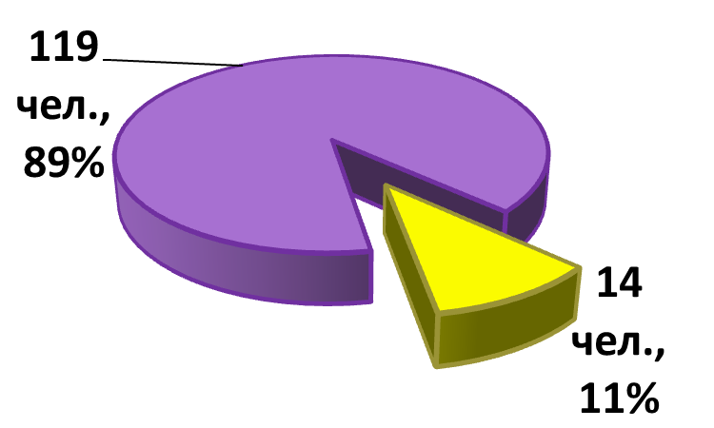
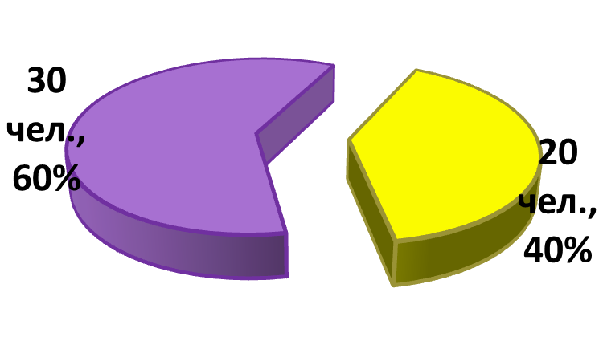
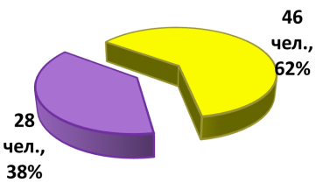
Формирование контингента
Наименование подразделения | 2019 год | Оптимальный контингент* | 2020 год | 2021 год | 2022 год* | 2023 год*
ВШ экономики и аудита | 318 | 252 | 367 | 431 | 267 | 293
ВШ информационных технологий | 125 | 180 | 183 | 256 | 217 | 238
ВШ профессионального образования | 87 | 96 | 127 | 166 | 168 | 184
Привлечение талантливых абитуриентов*
План набора, 2022 г.*
71 чел 89%
50 чел 71%
30 чел 60%
20 чел 29 %
9 чел 11%
20 чел 40%
на платной основе
на основе гос.гранта

Slide 4
Стратегическое направление 1.
Лидерство в обучении и формировании личности
Прирост контингента обучающихся
Рисунок 1. Контингент студентов на 1 курс, чел
Рисунок 2. Контингент магистрантов на 1 курс, чел
Рисунок 3. Всего контингента на 1 курс, чел

Slide 5
Результаты НИР высших школ
Количество статьей с импакт-фактором (2019-2023 г.г.)
Доля ППС, имеющих статьи с импакт-фактором, 2019 г %
Доля ППС, участвующих в научных проектах, 2019г %

Slide 6
Развитие кадрового потенциала института
Защита кандидатских диссертаций в РФ и получение степени PhD доктора к 2023 году :
всего-5 чел
2022г* - 1 чел
2023г * - 1 чел
Привлечение ППС с учеными степенями к 2023 году – 1 чел: 2022г*- 2
2023г* - 2
Численность ППС и магистрантов имеющих сертификат IELTS к 2023 году - 4 чел:
2022г* - 2 чел
2023г* - 2 чел
Защита кандидатских диссертаций в РФ и получение степени PhD доктора к 2023 году , всего-5 чел: 2022г* - 1 чел
2023г * - 1 чел
Привлечение ППС с учеными степенями к 2023 году – 2 чел 2022г*- 2
2023г* - 2
Численность ППС и магистрантов имеющих сертификат IELTS к 2023 году - 4 чел
2022г* - 2 чел
2023г* - 2 чел
Защита кандидатских диссертаций в РФ и получение степени PhD доктора к 2023 году*, всего-1 чел: 2022г* - 1 чел
Привлечение ППС с учеными степенями к 2023 году* – 3 чел 2022г*- 1
2023г* - 2
Численность ППС и магистрантов имеющих сертификат IELTS и Intermediate к 2023 году* - 2 чел
2022г* - 1 чел
2023г* - 1 чел
Количество ППС, имеющих статьи с импакт-фактором
к 2023 г, %
Количество ППС, участвующих в научных проектах
к 2023 г, %

Slide 7
Приоритетные направления высших школ
Высшая школа экономики и аудита
Развитие предпринимательского образования
Высшая школа информационных технологий
Развитие IT-компетенций обучающихся и ППС
Высшая школа профессионального образования
Развитие профессионального образования обучающихся и ППС
Развитие науки в отраслях экономики
Развитие науки в области цифровизации и автоматизации
Формирование здорового образа жизни обучающихся, ППС и сотрудников университета
Развитие предпринимательской деятельности института*
Высшая школа экономики и аудита | Платные курсы Разработка бизнес-планов – выход на стартапы*
Высшая школа информационных технологий | Платные курсы Открытие студии интерьерного дизайна*
Высшая школа профессионального образования | Платные курсы Спортивные cекции*

Slide 8
Развитие науки в отраслях экономики
Высшая школа экономики и аудита
Подготовка проектов и выполнение хоздоговоров к 2023 году
Доход от научной деятельности и платных услуг, тыс. тенге

Slide 9
Подготовка проектов в области цифровизации и автоматизации по Эразмус - 2
Проведение платных курсов по применению современных цифровых технологий в образовании - 10
Грантовые проекты- 1, Хоздоговор - 4
Развитие науки в области цифровизации и автоматизации
Высшая школа информационных технологий
Подготовка проектов и выполнение хоздоговоров к 2023 году
Доход от научной деятельности и платных услуг, тыс. тенге

Slide 10
Развитие профессионального образования обучающихся и ППС
Высшая школа профессионального образования
Проведение курсов для преподавателей среди региональных ТиПО* - 4
Охват слушателей* – 50 чел.
Количество привлеченных колледжей - 6
Проведение платных курсов к 2023 году
Доход от научной деятельности и платных услуг, тыс. тенге

Slide 11
Дополнительные показатели развития нститута «Экономики, информационных технологий и профессионального образования», введенные на основании решения Учёного Совета (протокол №10 от 29 апреля 2020 года)
№ п/п | Наименование мероприятия | Ед. изм. | Индикаторы
 |  |  | 2020 | 2021 план | 2021 факт | 2022 | 2023
Продвижение бренда университета
1 | Расширение базы партнеров института в рейтинге QS до 400 номинантов, академическим партнерам по работодателям | количество | 50 50 | 60 60 | 60 60 | 70 70 | 80 80
2 | Публикация информации об институте в СМИ | публ. | 3 | 6 | 6 | 9 | 12
3 | Проекты с МИО | количество | 3 | 3 | 3 | 3 | 3
Интернационализация содержания программ («интернационализация дома»)
4 | Обеспечение участия и продвижение в рейтингах НААР, НАОКО, QSWUR, QSEECA, Атамекен | участие | + | + | + | + | +
5 | Организация набора иностранных студентов | чел. | 10 | 15 | 4 | 10* | 15*
6 | Организация набора иностранных магистрантов | чел. | 1 | 2 | - | 2* | 3*
7 | Разработка совместных образовательных программ с вузами дальнего зарубежья | ОП | - | - | - | 1 | -
8 | Разработка совместных образовательных программ с вузами ближнего зарубежья; | ОП | - | 1 | - | - | 1
9 | Разработка МООК | ОК | 3 | 3 | 3 | 3 | 3
Усиление академической политики и мобильности
10 | Зарубежные стажировки ППС | чел. | 4 | 6 | - | 2* | 3*
11 | Организация академической мобильности: студентов магистрантов | чел. | 10 2 | 12 3 | 4 - | 7* 2* | 10* 3*
 | Усиление профориентационной работы
12 | Проведение профориентационной работы в течении года и организация приемной компании (ежегодно): набор студентов | чел. | 187 | 205 | 170 | 200* | 220*

